Slide 1

PROFIL
FKIP UNILA
TAHUN 2021

Slide 2
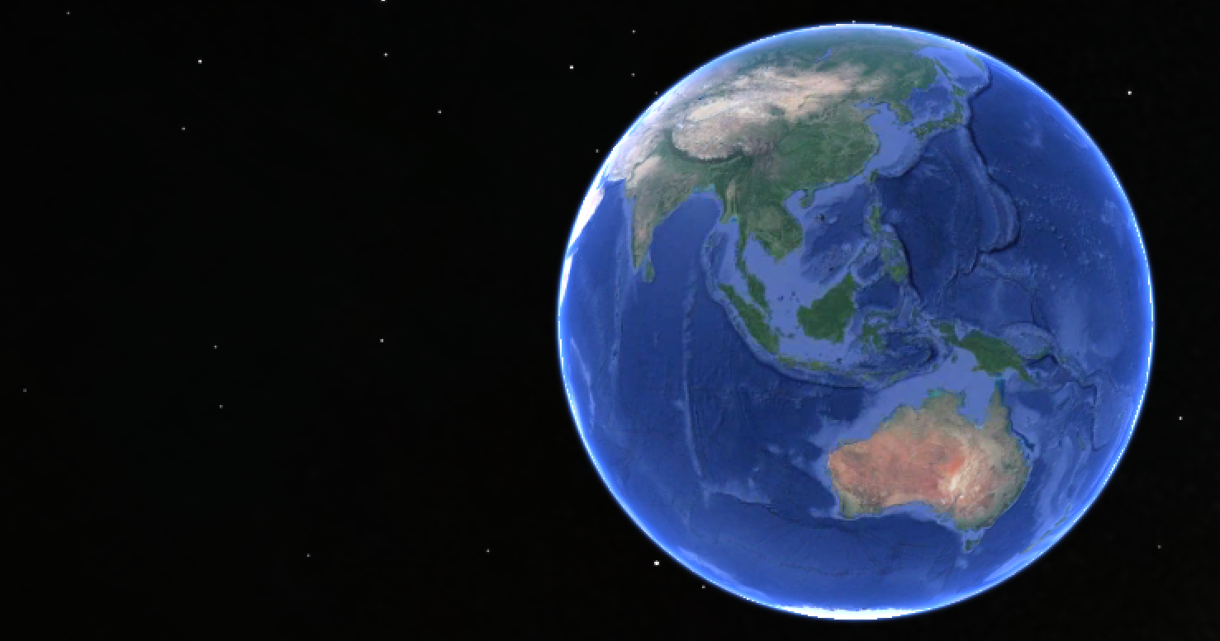
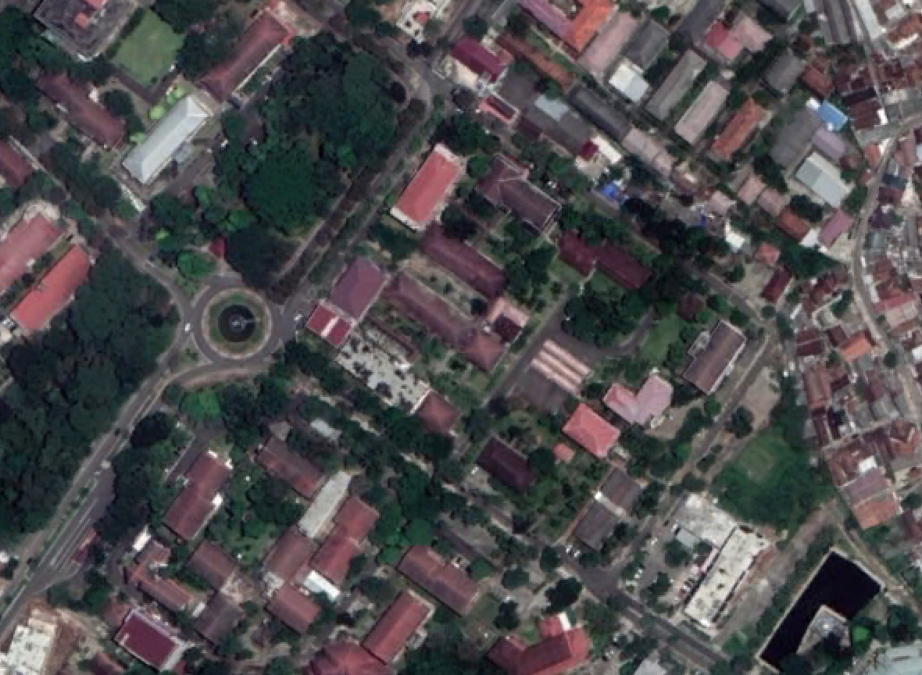
Selamat Datang
Kampus A Fakultas Keguruan dan Ilmu Pendidikan
Universitas Lampung
Jl. Prof. Dr. Sumantri Brojonegoro No. 1
Kelurahan Gedung Meneng, Kecamatan Rajabasa
Kota Bandar Lampung, Lampung, Indonesia, 35145

Slide 3
VISI FKIP UNILA
“Pada tahun 2021, FKIP Unila menjadi LPTK inspiratif - progresif yang profesional dan bermartabat”

Slide 4
MISI FKIP UNILA
Menyelenggarakan pembelajaran dan pembimbingan yang mendidik guna menghasilkan lulusan yang memiliki ide baru untuk menghasilkan karya inovatif bidang pendidikan berlandaskan budaya akademik dan nilai-nilai karakter bangsa.
Mewujudkan pengembangan ilmu pengetahuan, teknologi dan seni melalui penelitian untuk meningkatkan kemajuan kualitas pembelajaran dan pembimbingan serta menghasilkan produk-produk ilmiah yang terkini.
Melaksanakan pengabdian kepada masyarakat untuk meningkatkan pengetahuan dan wawasan masyarakat khususnya pada bidang pendidikan dan ilmu pengetahuan pada umumnya.
Mewujudkan kemitraan antar lembaga terkait baik scope nasional maupun internasional yang saling menguntungkan dan berkelanjutan.

Slide 5
SEJARAH SINGKAT
Fakultas Keguruan dan Ilmu Pendidikan Universitas Lampung berawal dari Institut Keguruan dan Ilmu Pendidikan (IKIP) Negeri Jakarta cabang Tanjungkarang, dimana kuliah pertamanya dimulai pada tahun ajaran 1966/1967.
Berdasarkan Keputusan Presiden Nomor 7 Tahun 1968, IKIP Jakarta cabang Tanjungkarang diintegrasikan ke dalam Universitas Lampung menjadi 2(dua) fakultas, yaitu Fakultas Keguruan (FK) dan Fakultas Ilmu Pendidikan (FIP). Fakultas Keguruan terdiri dari jurusan Pendidikan Civic Hukum, Pendidikan Ekonomi Perusahaan, Pendidikan Sejarah, Pendidikan Bahasa Indonesia, Pendidikan Geografi, dan Pendidikan Matematika. Sedangkan Fakultas Ilmu Pendidikan (FIP) hanya terdiri dari satu jurusan yaitu Jurusan Pendidikan Umum.
Berdasarkan Peraturan Pemerintah Nomor 5 Tahun 1980 dengan Keputusan Presiden Nomor 43/M/1982, Fakultas Keguruan (FK) dan Fakultas Ilmu Pendidikan (FIP) digabung menjadi satu fakultas, diberi nama Fakultas Keguruan dan Ilmu Pendidikan Universitas Lampung (FKIP Unila).

Slide 6
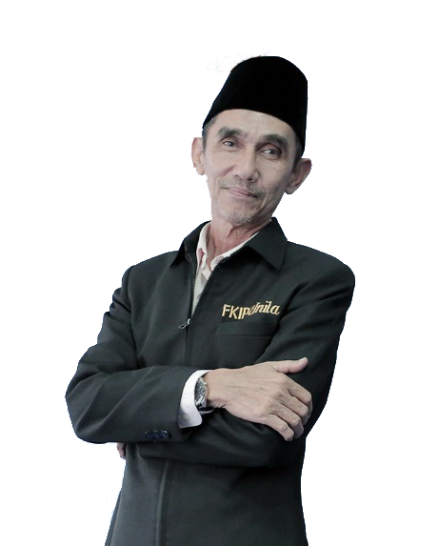
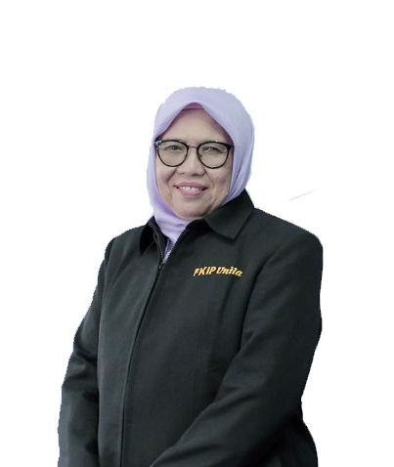

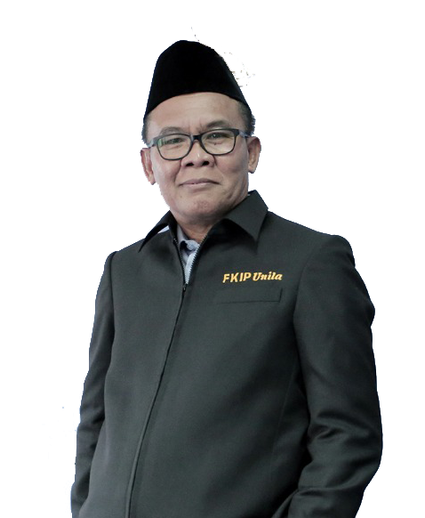
PIMPINAN FAKULTAS
Prof. Dr. Patuan Raja, M.Pd.
(Dekan)
Prof. Dr. Sunyono, M.Si.
(Wakil Dekan Bid. Akademik & Kerjasama)
Drs. Supriyadi, M.Pd.
(Wakil Dekan Bid. Umum & Keuangan)
Dr. Riswanti Rini, M.Si.
(Wakil Dekan Bid. Kemahasiswaan & Alumni)

Slide 7
JURUSAN DAN
PROGRAM STUDI
FKIP Unila terbagi menjadi 4 jurusan, yaitu Jurusan Ilmu Pendidikan (IP), Jurusan Pendidikan Matematika dan IPA (PMIPA), Jurusan Pendidikan IPS (PIPS), dan Jurusan Pendidikan Bahasa dan Seni (PBS).
Total Program Studi (PS) yang ada di FKIP Unila saat ini adalah 31 PS, dengan rincian 1 PS Doktoral (S-3), 10 PS Magister (S-2), 19 PS Sarjana (S-1), dan 1 PS Pendidikan Profesi Guru (PPG)
No | Strata | Jumlah
1 | S1 | 19
2 | S2 | 10
3 | S3 | 1
4 | PPG | 1

Slide 8
JURUSAN DAN
PROGRAM STUDI
JURUSAN IP
JURUSAN PIPS
FAKULTAS
Prodi S2 Keguruan Guru SD
Prodi S2 Administrasi Pendidikan
Prodi S2 Teknologi Pendidikan
Prodi S1 PGSD
Prodi S1 Pendidikan Jasmani
Prodi S1 Bimbingan Konseling
Prodi S1 Pendidikan Guru PAUD
Prodi S2 Pendidikan IPS
Prodi S1 Pendidikan Ekonomi
Prodi S1 Pendidikan Geografi
Prodi S1 Pendidikan Sejarah
Prodi S1 Pendidikan Pancasila dan Kewarganegaraan
Prodi S3 Pendidikan
Prodi Program Profesi Guru
JURUSAN PMIPA
JURUSAN PBS
Prodi S2 Pendidikan Matematika
Prodi S2 Pendidikan Fisika
Prodi S2 Pendidikan IPA
Prodi S1 Pendidikan Matematika
Prodi S1 Pendidikan Fisika
Prodi S1 Pendidikan Biologi
Prodi S1 Pendidikan Kimia
Prodi S1 Pendidikan Teknologi Informasi
Prodi S2 Pendidikan Bahasa Dan Sastra Indonesia
Prodi S2 Pendidikan Bahasa Inggris
Prodi S2 Pendidikan Bahasa Dan Sastra Daerah
Prodi S1 Pendidikan Bahasa Dan Sastra Indonesia
Prodi S1 Pendidikan Bahasa Inggris
Prodi S1 Pendidikan Tari
Prodi S1 Pendidikan Bahasa Perancis
Prodi S1 Pendidikan Musik
Prodi S1 Pendiidkan Bahasa Lampung

Slide 9
AKREDITASI PS
Saat ini, dari total 31 PS yang ada di FKIP Unila, ada 4 PS yang telah terakreditasi A, yaitu: PS S1 Pendidikan Geografi, PS S1 PGSD, dan PS S1 Pendidikan Bahasa Indonesia, dan PS S1 Pendidikan Fisika. Sedangkan 25 PS lain telah terkareditas B dan 2 PS belum terakreditasi karena baru berdiri pada tahun 2020 dan 2021, yaitu Prodi S3 Pendidikan dan Prodi S1 Bahasa Lampung.
No | Akreditasi | Jumlah
1 | A | 4
2 | B | 25
3 | Belum Terakreditasi | 2

Slide 10
UNIT KERJA DI FKIP
Untuk membantu kinerja pimpinan fakultas, FKIP memiliki 6 unit kerja pengembang di tingkat fakultas, yaitu:
Unit Penjamin Mutu
Unit Publikasi Ilmiah
Unit Database
Unit Praktek Lapangan Terpadu
Unit Pelayanan Konseling Terpadu
Unit Kerjasama

Slide 11
JUMLAH DOSEN
Total jumlah dosen di FKIP Unila adalah 271 orang, yang terdiri dari 209 dosen PNS dan 62 dosen tetap non PNS.
8
62
82
GURU
BESAR
LEKTOR
KEPALA
LEKTOR
22
97
ASISTEN
AHLI
TENAGA
PENGAJAR
76
195
S3
(Doktor)
S2 (Master/
Magister)

Slide 12
JUMLAH MAHASISWA
NO. | PROGRAM STUDI |  | JUMLAH MHS
 |  |  | TAHUN 2020 | TAHUN 2021
1 | Prodi S1 | Pendidikan Matematika | 74 | 85
2 | Prodi S1 | Pendidikan Fisika | 66 | 75
3 | Prodi S1 | Pendidikan Kimia | 70 | 80
4 | Prodi S1 | Pendidikan Biologi | 66 | 78
5 | Prodi S1 | Pendidikan Teknologi Informasi | 39 | 35
1 | Prodi S1 | Pendidikan Ekonomi | 78 | 83
2 | Prodi S1 | PPKn | 81 | 77
3 | Prodi S1 | Pendidikan Sejarah | 74 | 78
4 | Prodi S1 | Pendidikan Geografi | 74 | 83
1 | Prodi S1 | Pend.Bhs.dan Sastra Ind.dan Daerah | 70 | 87
2 | Prodi S1 | Pendidikan Bahasa Inggris | 79 | 84
3 | Prodi S1 | Pendidikan Tari | 60 | 54
4 | Prodi S1 | Pendidikan Bahasa Perancis | 31 | 41
5 | Prodi S1 | Pendidikan Musik | 54 | 38
6 | Prodi S1 | Pendidikan Bhasa Lampung | 0 | 49
1 | Prodi S1 | Pend. Jasmani | 68 | 91
2 | Prodi S1 | Bimbingan dan Konseling | 79 | 81
3 | Prodi S1 | Pendidikan Guru Sekolah Dasar | 233 | 292
4 | Prodi S1 | Pendidikan Anak Usia Dini | 65 | 64
 |  | TOTAL | 1361 | 1555
NO. | PROGRAM STUDI |  | JUMLAH MHS
 |  |  | TAHUN 2020 | TAHUN 2021
1 | Prodi S2 | Magister Administrasi Pendidikan | 25 | 19
2 | Prodi S2 | Magister Teknologi Pendidikan | 27 | 27
3 | Prodi S2 | Magister Keguruan Guru Sekolah Dasar | 35 | 35
4 | Prodi S3 | Ilmu Pendidikan | 0 | 20
1 | Prodi S2 | Magister Pend. Bhs dan Sastra Indonesia | 14 | 8
2 | Prodi S2 | Magister Pendidikan Bahasa Inggris | 35 | 25
3 | Prodi S2 | Magister Pend. Bhs dan Kebudayaan Lampung | 6 | 2
1 | Prodi S2 | Magister Pendidikan Fisika | 14 | 8
2 | Prodi S2 | Magister Pendidikan Ilmu Pengetahuan Alam | 17 | 12
3 | Prodi S2 | Magister Pendidikan Matematika | 27 | 25
1 | Prodi S2 | Magister Pendidikan IPS | 12 | 9
 |  | TOTAL | 212 | 190
Total jumlah mahasiswa di FKIP Unila adalah 1745 orang, yang terdiri dari 1555 mahasiswa sarjana dan 190 mahasiswa pasca sarjana.
Sedangkan total mahasiswa PPG di FKIP Unila saat ini berjumlah 1135.

Slide 13
PRESTASI MAHASISWA
No | Tingkat | 2019 | 2020 | 2021
1 | Provinsi | 16 | 22 | 3
2 | Nasional | 49 | 17 | 81
3 | Internasional | 11 | 2 | 2
Jumlah |  | 76 | 41 | 86

Slide 14
KERJASAMA
No | Cakupan | Jumlah
1 | Nasional | 76
2 | Internasional | 2
Jumlah |  | 78
FKIP Unila telah menjalin kerjasama melalui MoU maupun PKS dengan berbagai pihak seperti sekolah-sekolah, MGMP, pemerintah provinsi dan pemerintah daerah, universitas, serta instansi-instansi lain baik di tingkat provinsi, nasional, maupun internasional.
Saat ini, kerjasama internasional yang telah dijalin oleh FKIP Unila adalah dengan College of Teacher Education University of Mindanao Philippines dan Southeast Asian Ministers of Education Organization (SEAMEO
Bentuk kerjasama yang dijalin meliputi kegiatan tri dharma PT, program MBKM, serta kegiatan lain dalam rangka peningkatan IKU PT.

